Slide 1

La Suisse
Quizz

Slide 2
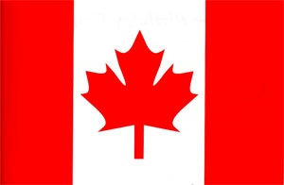

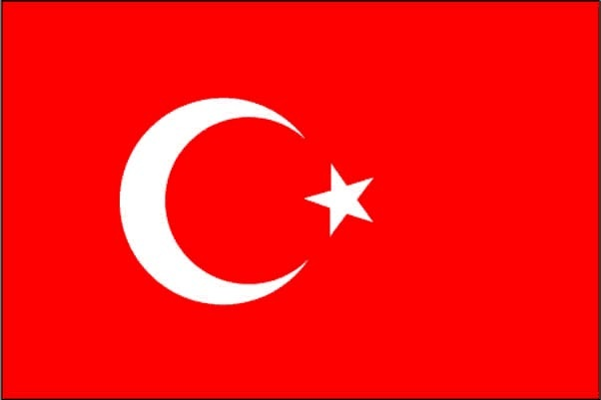
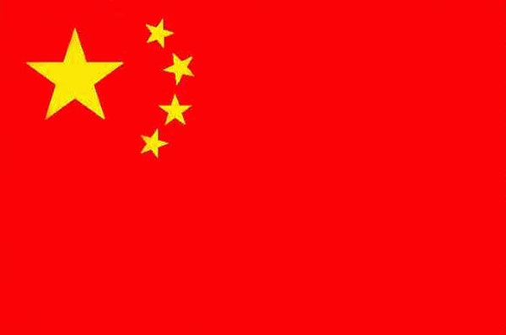
1. Quel est le drapeau de la Suisse?
a.
b.
c.
d.

Slide 3
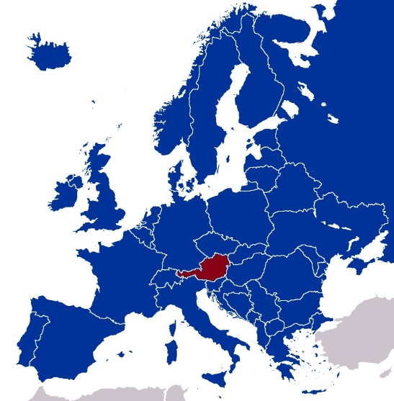


2. Lequel de ces pays est la Suisse?
a.
b.
c.

Slide 4
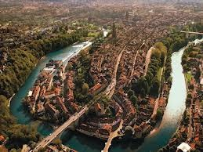
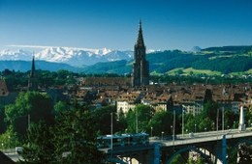
3. Quelle est la capitale de la Suisse?
a. Berne
b. Zurich
c. Genève
d. Lausanne

Slide 5
4. Comment s’appelle la monnaie utilisée en Suisse ?
a. L’euro
b. Le dollar
c. Le franc suisse
d. La couronne suisse

Slide 6
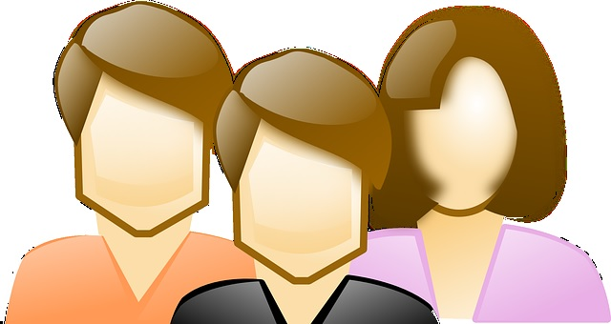
5. Combien est-ce qu’il y a d’habitants ?
a. 5 000 000
b. 7 950 000
c. 10 500 000
d. 12 550 000

Slide 7

6. Quelles sont les langues officielles de ce pays?
a. Le français, l’allemand et l’italien
b. Le suisse, le français et l’espagnol
c. L’allemand, l’italien et le turc
d. Le français, l’italien et l’anglais

Slide 8
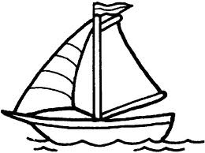

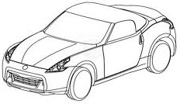
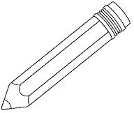
7. La Suisse est très connue pour :
a. ses bateaux
b. ses montres
c. ses automobiles
D. ses crayons

Slide 9
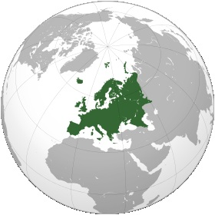
8. Quel pays n’est pas juste à côté de la Suisse ?
a. La Grèce
b. La France
c. L’ Allemagne
d. L’Italie

Slide 10
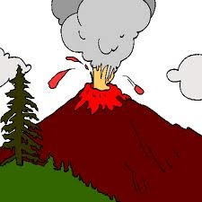
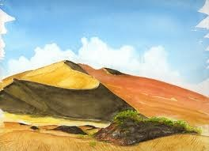
9. En Suisse, on peut voir ?
a. Des volcans
b. Des déserts de sable
c. La mer
d. Des montagnes

Slide 11
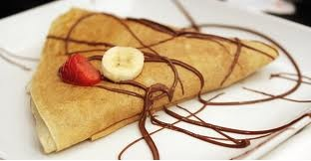
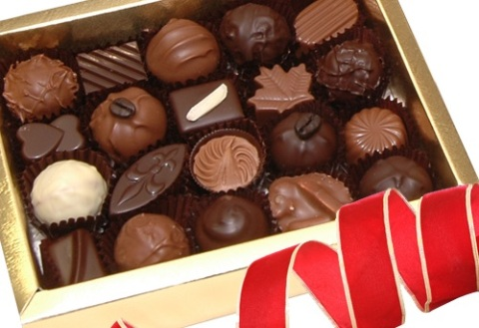
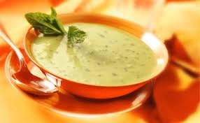
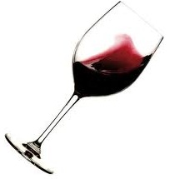
10. Une des spécialités suisses est :
a. La crêpe
b. Le chocolat
c. La soupe
d. Le vin

Slide 12
11. La Suisse :
a. fait partie de l’Union Européenne depuis 1980
b. fait partie de l’Union Européenne depuis 2001
c. n’est pas dans l’Union Européenne

Slide 13
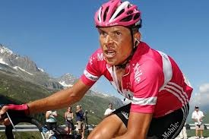
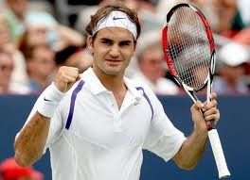
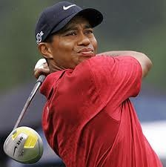
12. Quel célèbre sportif est suisse ?
a. Jan Ullrich
b. Roger Federer
c. Tiger Woods

Slide 14
13. Comment dit-on « 90 » en Suisse?
a. quatre-vingt-dix
b. quarante-vingt-dix
c. nonante
d. neuf-dix

Slide 15
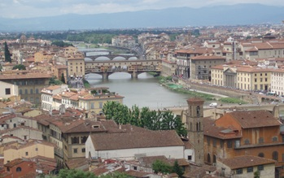
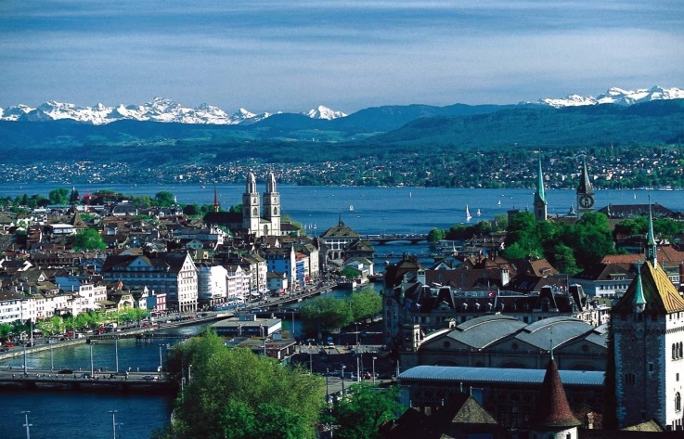
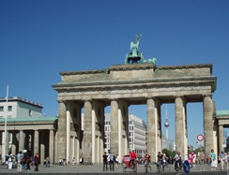
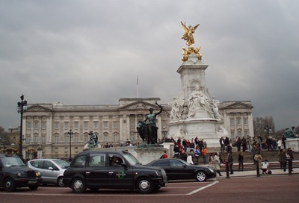
14. Quelle ville est suisse?
a.
b.
c.
d.

Slide 16
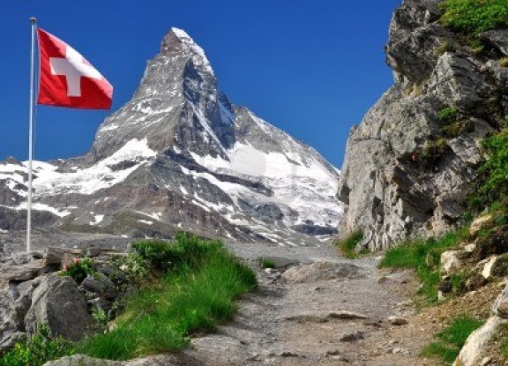
15. Quelle chaîne de montagnes est-ce qu’il y a en Suisse?
a. Les Alpes
b. Les Pyrénées
c. La Cordillère des Andes
d. L’Himalaya

Slide 17
16. Lire les textes. Qui habite en Suisse ?
a. « Je m’appelle Patrick. Dans mon pays, je peux faire du ski en hiver et je peux manger des chocolats délicieux. »
b. « Je m’appelle Marie. Dans mon pays, je peux aller à la plage. »
c. « Je m’appelle Carlos. Dans mon pays, je peux aller dans le désert. »

Slide 18
Réponses

Slide 19
1. Quel est le drapeau de la Suisse?
a.
b.
c.
d.

Slide 20
2. Lequel de ces pays est la Suisse?
a.
b.
c.

Slide 21
3. Quelle est la capitale de la Suisse?
a. Berne
b. Zurich
c. Genève
d. Lausanne

Slide 22
4. Comment s’appelle la monnaie utilisée en Suisse ?
a. L’euro
b. Le dollar
c. Le franc suisse
d. La couronne suisse

Slide 23
5. Combien est-ce qu’il y a d’habitants ?
a. 5 000 000
b. 7 950 000
c. 10 500 000
d. 12 550 000

Slide 24
6. Quelles sont les langues officielles de ce pays?
a. Le français, l’allemand et l’italien
b. Le suisse, le français et l’espagnol
c. L’allemand, l’italien et le turc
d. Le français, l’italien et l’anglais

Slide 25
7. La Suisse est très connue pour:
a. ses bateaux
b. ses montres
c. ses automobiles
D. ses crayons

Slide 26
8. Quel pays n’est pas juste à côté de la Suisse ?
a. La Grèce
b. La France
c. L’ Allemagne
D. L’Italie

Slide 27
9. En Suisse, on peut voir ?
a. Des volcans
b. Des déserts de sable
c. La mer
D. Des montagnes

Slide 28
10. Une des spécialités suisses est :
a. La crêpe
b. Le chocolat
c. La soupe
D. Le vin

Slide 29
11. La Suisse :
a. fait partie de l’Union Européenne depuis 1980
b. fait partie de l’Union Européenne depuis 2001
c. n’est pas dans l’Union Européenne

Slide 30
12. Quel célèbre sportif est suisse ?
a. Jan Ullrich
b. Roger Federer
c. Tiger Woods

Slide 31
13. Comment dit-on « 90 » en Suisse?
a. quatre-vingt-dix
b. quarante-vingt-dix
c. nonante
d. neuf-dix

Slide 32
14. Quelle ville est suisse?
a.
b.
c.
d.

Slide 33
15. Quelle chaîne de montagnes est-ce qu’il y a en Suisse?
a. Les Alpes
b. Les Pyrénées
c. La Cordillère des Andes
d. L’Himalaya

Slide 34
16. Lire les textes. Qui habite en Suisse ?
a. « Je m’appelle Patrick. Dans mon pays, je peux faire du ski en hiver et je peux manger des chocolats délicieux. »
b. « Je m’appelle Marie. Dans mon pays, je peux aller à la plage. »
c. « Je m’appelle Carlos. Dans mon pays, je peux aller dans le désert. »

